Slide 1
Становление теории обучения детей дошкольного возраста
Детей нет, есть люди.
Я́нуш Ко́рчак

Slide 2
Великие дидакты
Ян Амос Коменский (1613 г.–1614 г.)
чешский педагог, писатель, общественный деятель, основоположник научной педагогики, систематизатор и популяризатор классно-урочной системы

Slide 3
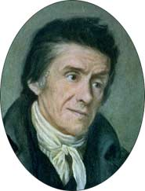
Песталоцци Иоганн Генрих (1746 г. -1827г. )
Швейцарский педагог, один из крупнейших педагогов-гуманистов конца XVIII — начала XIX века, внёсший значительный вклад в развитие педагогической теории и практики

Slide 4
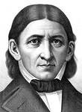
Фридрих Вильгельм Август Фрёбель (21 апреля 1782 — 21 июня 1852)
немецкий педагог, теоретик дошкольного воспитания, создатель понятия «детский сад»

Slide 5
Мари́я Монтессо́ри
(31 августа 1870 –6 мая 1952 )
Итальянский врач, педагог, ученый философ

Slide 6
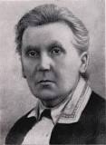
Елизаве́та Ива́новна Тихе́ева
(1867 -1943)
известный российский и советский педагог, крупнейший специалист по дошкольному воспитанию детей, руководитель опытного детского сада при Ленинградском педагогическом институте им. А. И. Герцена.

Slide 7
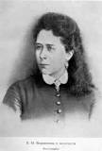
Елизаве́та Никола́евна Водово́зова (1844—1923)
русская детская писательница, педагог, мемуаристка

Slide 8
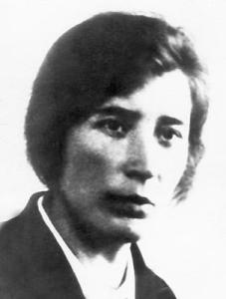
Усова Александра Платоновна
(1898-1965)
педагог, специалист по дошкольному воспитанию, член-корреспондент АПН РСФСР, доктор педагогических наук, заведующая кафедрой дошкольной педагогики института им. А.И. Герцена

Slide 9
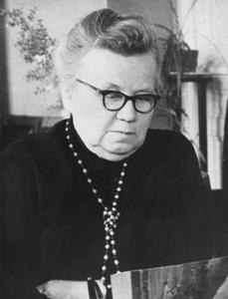
Леушина Анна Михайловна
(1898-1982)
педагог, специалист в области дошкольного воспитания, доктор педагогических наук , профессор, заведующая кафедрой дошкольной педагогики института им.А.И. Герцена

Slide 10
Мысли ВСЛУХ…
Хороший учитель не пропускает ни одного удобного случая, чтобы научиться чему-либо полезному

Slide 11
Каждой клеткой своего тела и душой он снова был учителем, который ощущал только это мгновение; видел себя отцом и наставником в окружении детей.

Slide 12
Настоящий педагог всегда в состоянии одновременно "давать и воспринимать, объединять и разделять, предписывать и проявлять терпение, быть строгим и снисходительным, твердым и гибким".

Slide 13
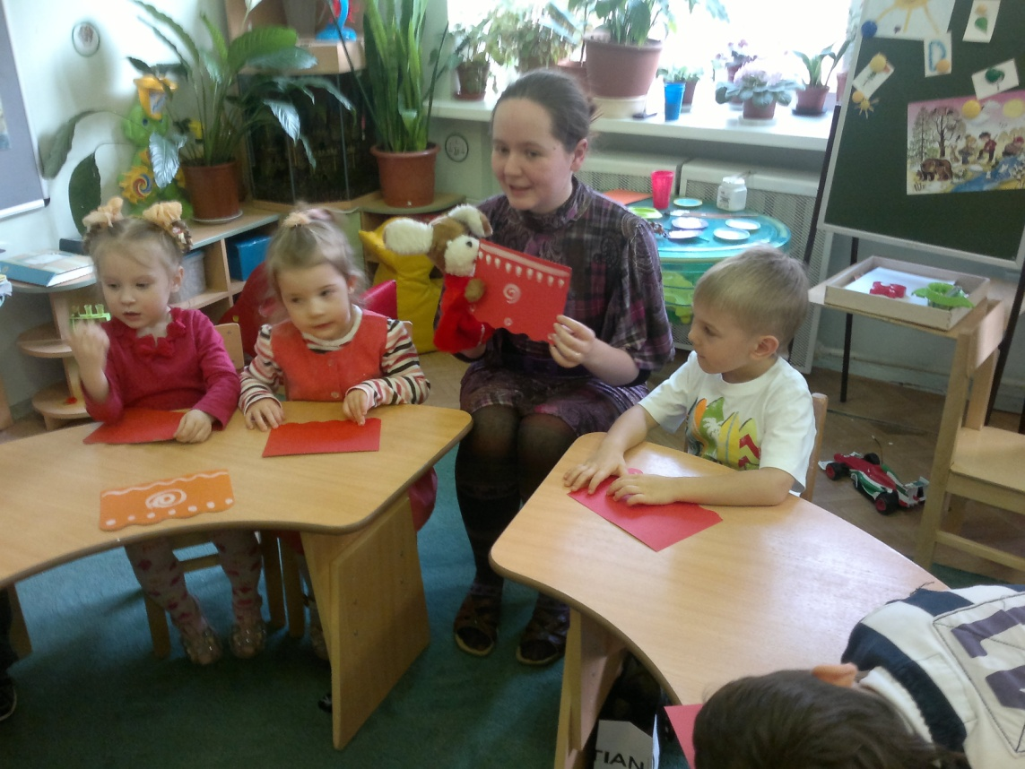
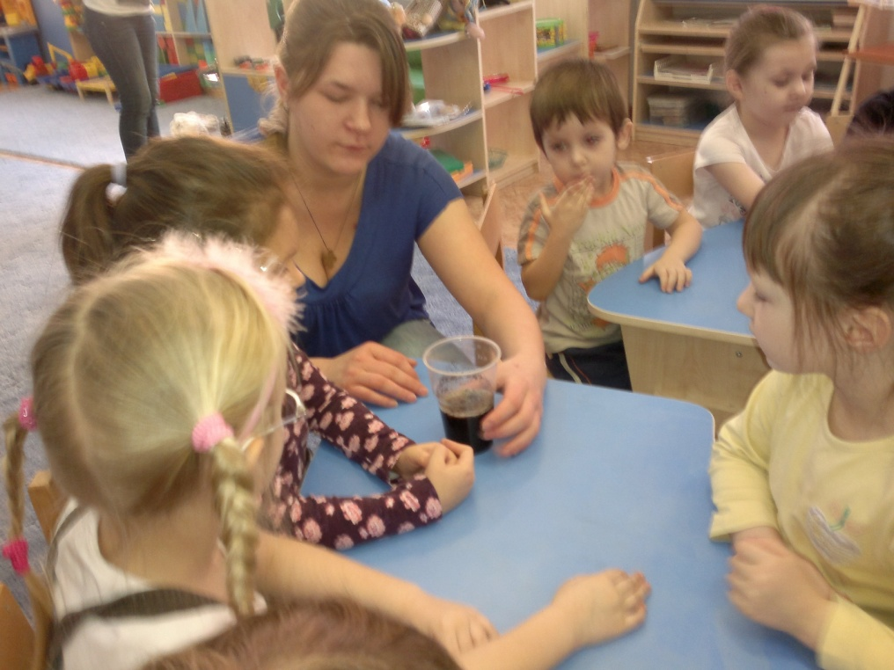
Студенты педагогического колледжа на практике в ДОУ

Slide 14
Спасибо за внимание!

